Slide 1
Sørlandet Travpark
VISJON:
NORGES MEST LEVENDE TRAVPARK
OPPDRAG:
FREMME HESTESPORTEN I REGIONEN

Slide 2
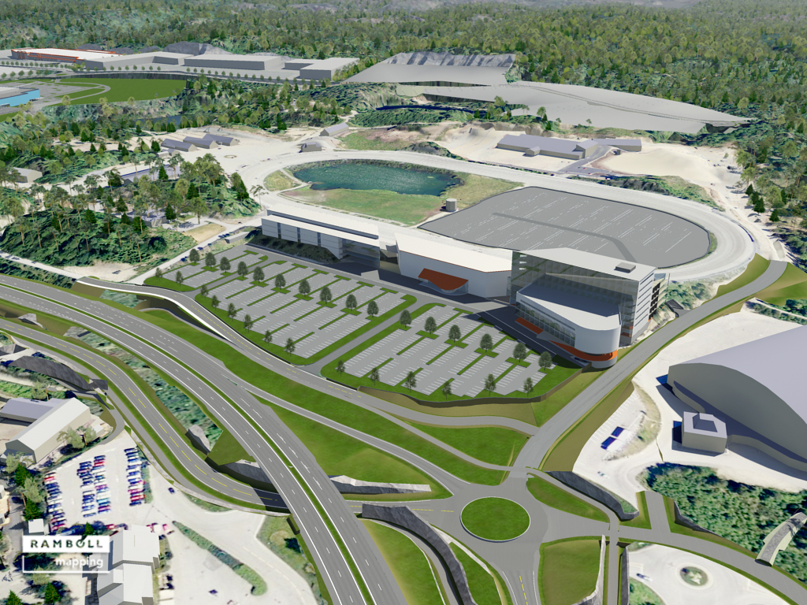
Sørlandets Travpark
”Norges mest levende travpark”

Slide 3
Regnskapstall pr juli
Budsjett Regnskap
Provisjon grunnbeløp -7297` -7338`
Varesalg restaurant -3948` -4380`
Sum driftskostnader -7928` -7639`
Premier/ord. og gave 171` 166`
Resultat -817` -1576`

Slide 4
Aksjekapital pr 31/12
Skal være kr 5 000 000,-
2009 kr 1 727 023,-
2010 kr 2 274 692,-
2011 kr 2 377 933,-
2012 kr 3 380 026,-
2013 kr 3 866 533,-
2014 kr 4 316 377,-

Slide 5
Antall ansatte
Daglig leder 100%
Markedssjef 100%
Sportssjef 80%
Rekruttering 60%
3 stk Kjøkken/Kokker 250%
Restaurantsjef 100% (Vakant)
3 stk Bane/Vedlikehold 300%
Travskole 160%
Hjemmeside/tips ca 20%
Totalt 11,7 årsverk + løpsdager og x-spill

Slide 6
Lønn og sosiale kostnader
Pr juli 2012 5 362 000,-
2013 6 081 000,-
2014 5 893 000,-
2015 5 245 263,-

Slide 7
Spill pr uke 36
Budsjett på 111 881 207,-
Omsetning på 110 650 065,-
Bak budsjett -1 231 142,- (1,1%)
2012 2013 2014 2015
Bane/X-spill av totalen 5,0% 5,4% 3,6% 3,4%
Kommisjonær av totalen 71,2% 66,9% 64,1% 60,9%
E-toto/mob av totalen 23,8% 27,7% 32,3% 35,7%

Slide 8
Andre inntekter pr juli
Sørlandet Provisjon 7 339`
Andre inntekter 7 070` 49,1%
Andre norske travbaner (fra konsernrapporten):
De to dårligste 8,2% og 9,2%
De to beste 29,8% og 29,7%
Kan være misvisende pga selskapsstrukturer.
Første halvår, 15 løpsdager og 45 dager med andre arrangementer.

Slide 9
Prosjekt «Økt inntjening»
Konklusjon: «Travsporten må gjennom en holdningsendring for å få en vesentlig økning i sine inntekter»
Informasjon er meget viktig for å få vekk all synsing!
Marked/sponsorer, løpsserier, Payback-avtaler, utleie av areal, utnyttelse av restaurant, finne felles konsepter, salg av arenanavn, Truck stop.

Slide 10
Hva gjøres på rekrutteringssiden?
«Sørlandets Travpark TV» som ble annonsert er foreløpig fast tipssending
Ny hjemmeside for Sørlandets Travpark er publisert.
«Til Start for eldre hester» er i full gang
Travskolen.
Agder Travforbund, åring og to-åringsprosjekt, samt ungdomsstall

Slide 11
Alder på hesteeiere pr. fylke
Travhester 0 – 15 år

Slide 12
Hesteeiere under 29 år

Slide 13
Siste år
Automatiserte bommer ut/inn til banen
Veterinærbu inne på sittetribunen
Flatskjermer i restauranten og nymalt
Nedtellingssystem til defilering på TV-skjermer i stallene

Slide 14
Pågående prosjekt
Rekruttering av ny restaurantsjef
Bygging av le-skjul til ponniene
Stort fokus på inntektssiden, nye muligheter.
Utskiftning av TV skjermer i gjestestallene
«Til start eldre hester»

Slide 15
Sesongbane, konsekvenser?
110 hester står i trening på banen
Bane og løyper må være i orden, alt må brøytes og vedlikeholdes
Alle ansatte er fast ansatt, skal ha sin lønn
Det er ikke noe å spare på dette!
Vårt syn er at det ville gått ut over hesteeierne og rekruttering av nye i regionen, som ikke ville hatt løpstilbud på hjemmebane i perioden.

Slide 16
Spørsmål?

Slide 17
Løpspremier
Hva er kostnaden ved å øke med kr 2000,- i førstepremie i 9 løp hele året?
Kr 40 320,- pr løpsdag
26 løpsdager = 1 048 320,-
Kun en ekstra premie på kr 2000,- i hvert løp?
26 løpsdager = 524 160,-

